Slide 1
Функционалдық сауаттылықты дамытуға арналған “стандарт” және “интерактив” типтегі тапсырмаларды шешу жолдары
Павлодар қаласының “Жас дарын” мамандандырылған мектебі
Физика пәні мұғалімі: Мальчибаева А.М.
malchibaeva27@gmail.com

Slide 2
«...білім тек қана жастарға пәнді түсіну қабілеті ғана
емес, ол алған білімдерін сыныптан тыс жерде, кез
келген жағдайда тиімді пайдалана білуі…»

Slide 3
Функционалды сауаттылықтың формалары:
Жалпы сауаттылық
Компьютерлік сауаттылық
Тұрмыстық сауаттылық
Шетел тілін білу сауаттылығы
Коммуникативтік сауаттылық
Жедел жағдаяттар кезіндегі сауаттылығы
Саяси-қоғамдық сауаттылық
Ақпараттық сауаттылық

Slide 4
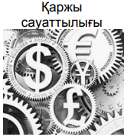
Қазіргі таңда функционалдық сауаттылық жобасы әртүрлі дағды, оның ішінде «қаржы сауаттылығы», «мәселені бірлесіп шешу», «жаһандық құзыреттілік» бағыттарын ұсынуда

Slide 5
Функционалды сауаттылықпен қандай құзіреттіліктер байланысты?
Әртүрлі технологияларды таңдау және қолдану қабілеті
Мәселелерді көре білу және оны шешу жолдарын іздестіру қабілеті
Өмір бойы оқу қабілеті

Slide 6
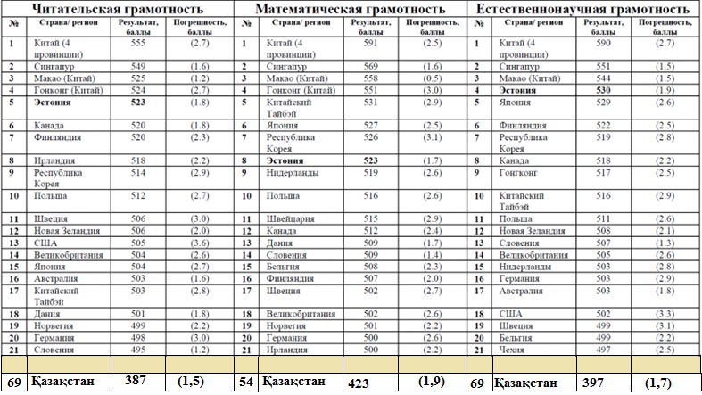

Slide 7
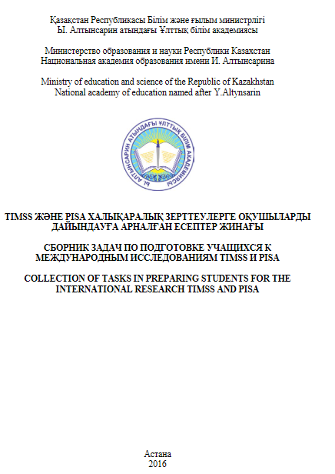
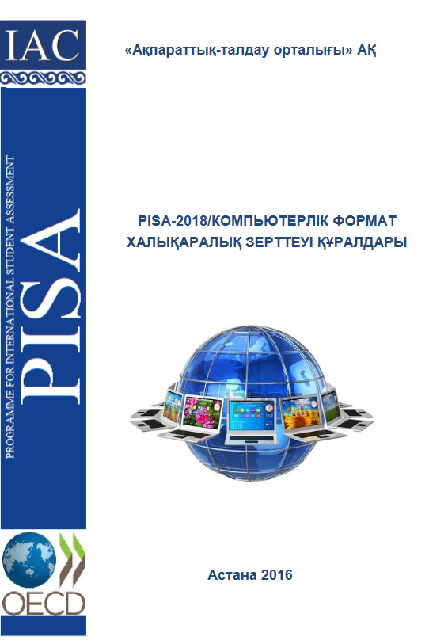

Slide 8
Жаратылыстану ғылымдары және технологиялар қоғамның зияткерлік және материалдық сферасына ықпал етеді. PISA тесттерінің «Жаратылыстану сауаттылығы» бағыты төрт компонентті біріктірді.
Бірінші блок.
«Контекст»шынайы өмірлік жағдаяттарда берілетін үш тапсырмалар тобын қарастырады.Бұл«Жеке», «Әлеуметтік»және «Жаһандық» (Денсаулық,Табиғи ресурстар,Қоршаған орта, Қауіп көздері мен тәуекелдік,жаратылыстану және Технология).

Slide 9
Екінші блок.
«Құзыреттер»үш дағды тобын бағалайды, «Білу және ғылыми сұрақтар қою» (мәселелерді анықтау, басты сөздердіайқындау және негізгі ерекшеліктерін табу),«Құбылыстарды ғылыми түсіндіру» (білімін қолдану, құбылыстарды негіздеу немесе интерпретациялау, білу)және «Ғылыми дәлелдерді қолдану»(қорытындылауменсалдарына баға бере алу)

Slide 10
Үшінші блок.
«Білім» «Физикалық жүйе» (заттың құрылысы, заттың химиялық өзгеруі, қозғалыс, күш және энергия), «Тірі организмдер жүйесі» (клетка, адам, популяция, экожүйе жәнебиосфера),«Жер және космос» (Жер тарихы,қабықтар) және«Технология» (ғылым мен технологияның байланысы, өнер табыстары)

Slide 11
Төртінші блок.
«Қатынастар» білім алушылардың ғылымға және зерттеу мәселелеріне қызығушылық таныту дағдыларының қалыптасу деңгейін анықтайды. Сонымен, жасөспірімдердің танымдық дағдыларын, жаратылыстану құбылыстарын түсіну, дәлелдеу және ғылымға негізделген қорытындылар ұсына білу қабілеттерін мазмұндық блоктар мен жаратылыстану бағытындағы құралдар арқылыанықтауға мүмкіндік береді.

Slide 13
Жаратылыстану сауаттылығы
СТАНДАРТ ТИПТЕГІ ТАПСЫРМАЛАР
ИНТЕРАКТИВ ТИПТЕГІ ТАПСЫРМАЛАР
мәтін, иллюстрациялар кестелер, графиктер және осы материалдарға сұрақтар
интерактивті кіріспе ақпараттар мен оған сұрақтар кіреді

Slide 14
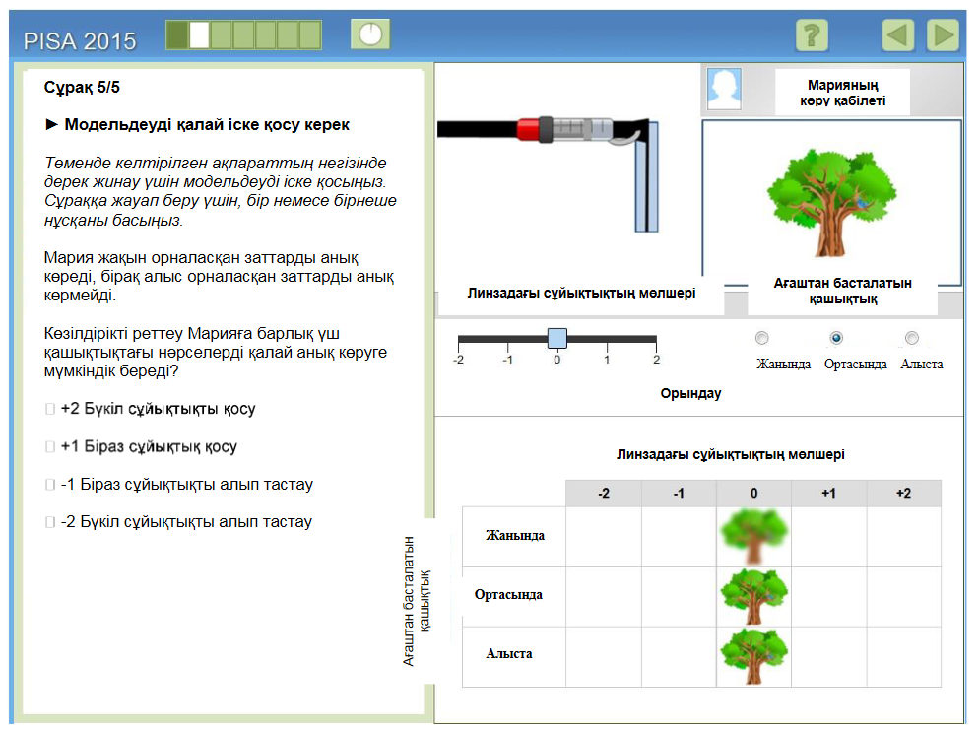
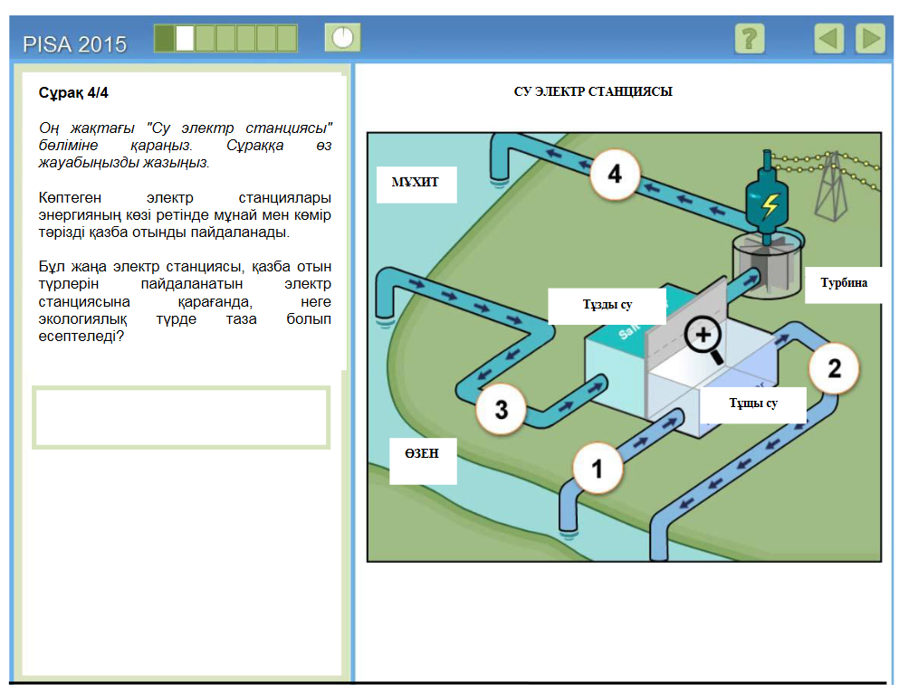
№5. Оқушылардан алыс орналасқан заттар тұрғысында Марияның көру қабілетін жақсартуға көмектесетін өзгерістерді анықтау үшін жүргізетін деректер мен модельдеуді пайдалануды сұрайды. Бұл жағдайда бір дұрыс жауап бар:-1 Біраз сұйықтықты алып тастау
№4. Оқушылар осы блокта көрсетілген жаңа электр станциясына қарағанда, қазба отынды жағатын станцияның қоршаған орта үшін неге зиянды екенін анықтайтын түсіндірме беруі керек, немесе жаңа электр станциясының оны анағұрлым экологиялық түрде таза ететін ерекшелігін анықтауы керек

Slide 15
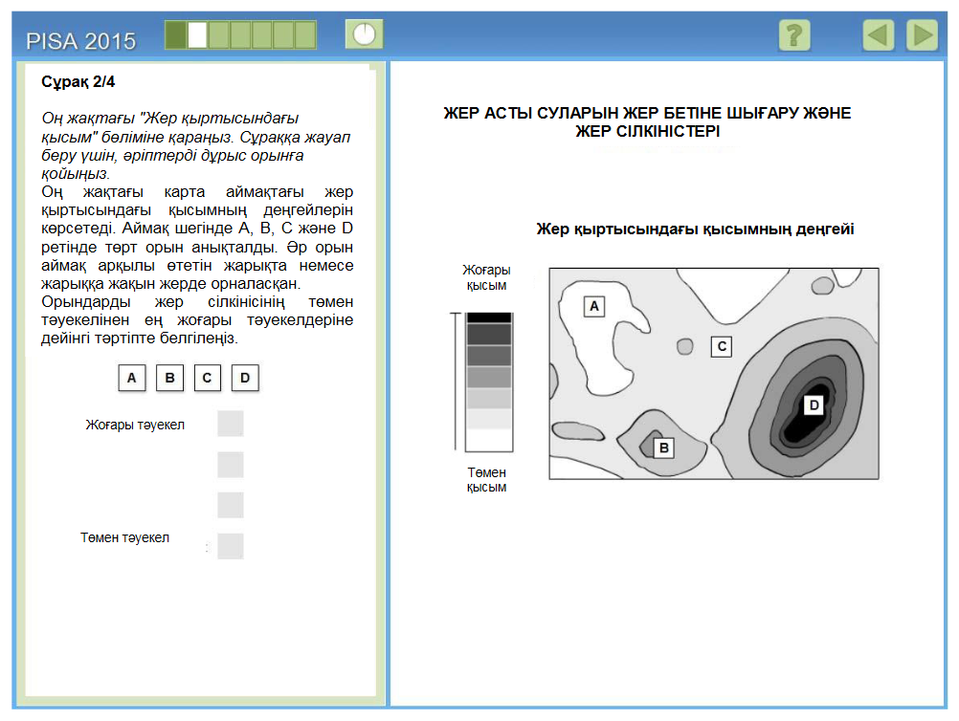
Оқушылар жарыққа жақын орналасқан нақты төрт орындағы жер сілкінісінің тәуекелін алдын-ала болжау үшін, жер қыртысындағы қысым мен жер сілкінісі арасындағы өзара байланыс туралы түсінгендерін қолдануы керек. Сызбада ең жоғары тәуекел орны «D» әрпімен, одан кейін «В», «С»және, соңында ең төмен қысым деңгейі болғандықтан, ең төмен тәуекелге ие орын «А»әрпімен белгіленген

Slide 16
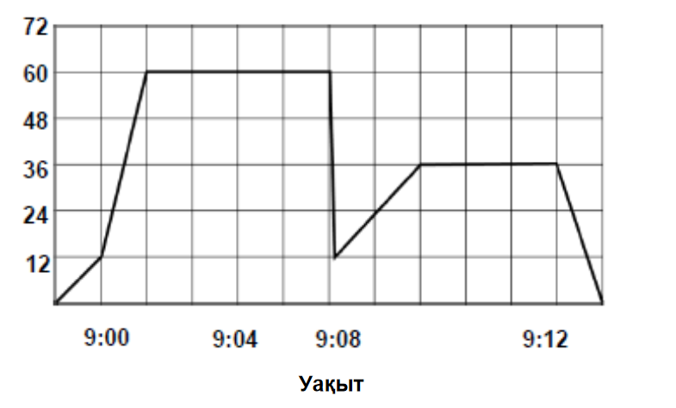
Келли өз машинасын жүргізеді. Жүріп келе жатқандамашина алдынан мысық жүгіріп өтеді. Келли тежеуішке басып, мысықты өткізді. Аздап мазасызданған Келли үйге қайтып келемін деп шешті.Диаграммада жүргізу уақытындағы машина жылдамдығының қарапайым сызбасын білдіреді.

Slide 17
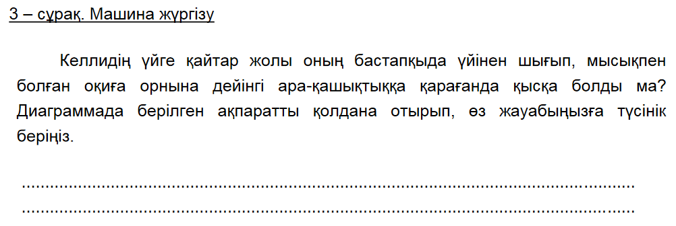

Slide 18
тиісті ғылыми білімді көбейту және қолдану;
сәйкес болжамдарды құру және негіздеу;
құбылысты түсіндіретін модельдер мен тұжырымдамаларды анықтау,
құбылыстарды ғылыми тұрғыдан түсіндіру
деректерді талдау және түсіндіру және тиісті қорытынды жасай білу;
Жаратылыстану сауаттылығы

